Slide 1
Técnicas de Programação em Clojure

Slide 2
Técnicas de programação em Clojure Aula 1 – 23/05/2023 @victorinacio
Introduções
Recapitulação Clojure
Namespaces, Records, Keywords
HTTP API

Slide 3
Recapitulação Clojure
https://gist.github.com/xwmx/5718546
https://github.com/VictorInacio/NuBootcamp2023
http://www.paulgraham.com/icad.html
https://blog.cleancoder.com/uncle-bob/2019/08/22/WhyClojure.html
https://clojure.org/reference/lisps
http://www-formal.stanford.edu/jmc/recursive.pdf

Slide 4
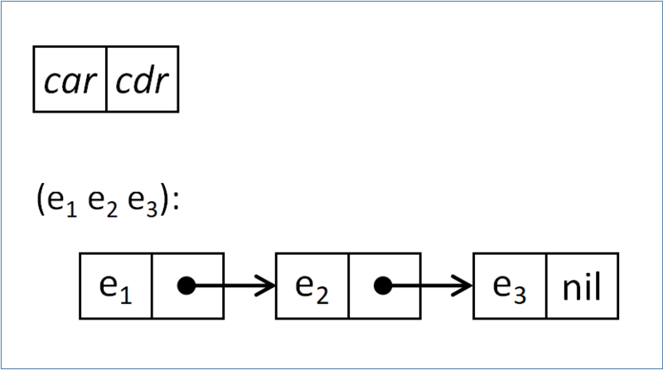
Recapitulação Clojure

Slide 5
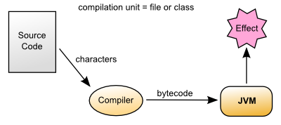
Recapitulação Clojure

Slide 6
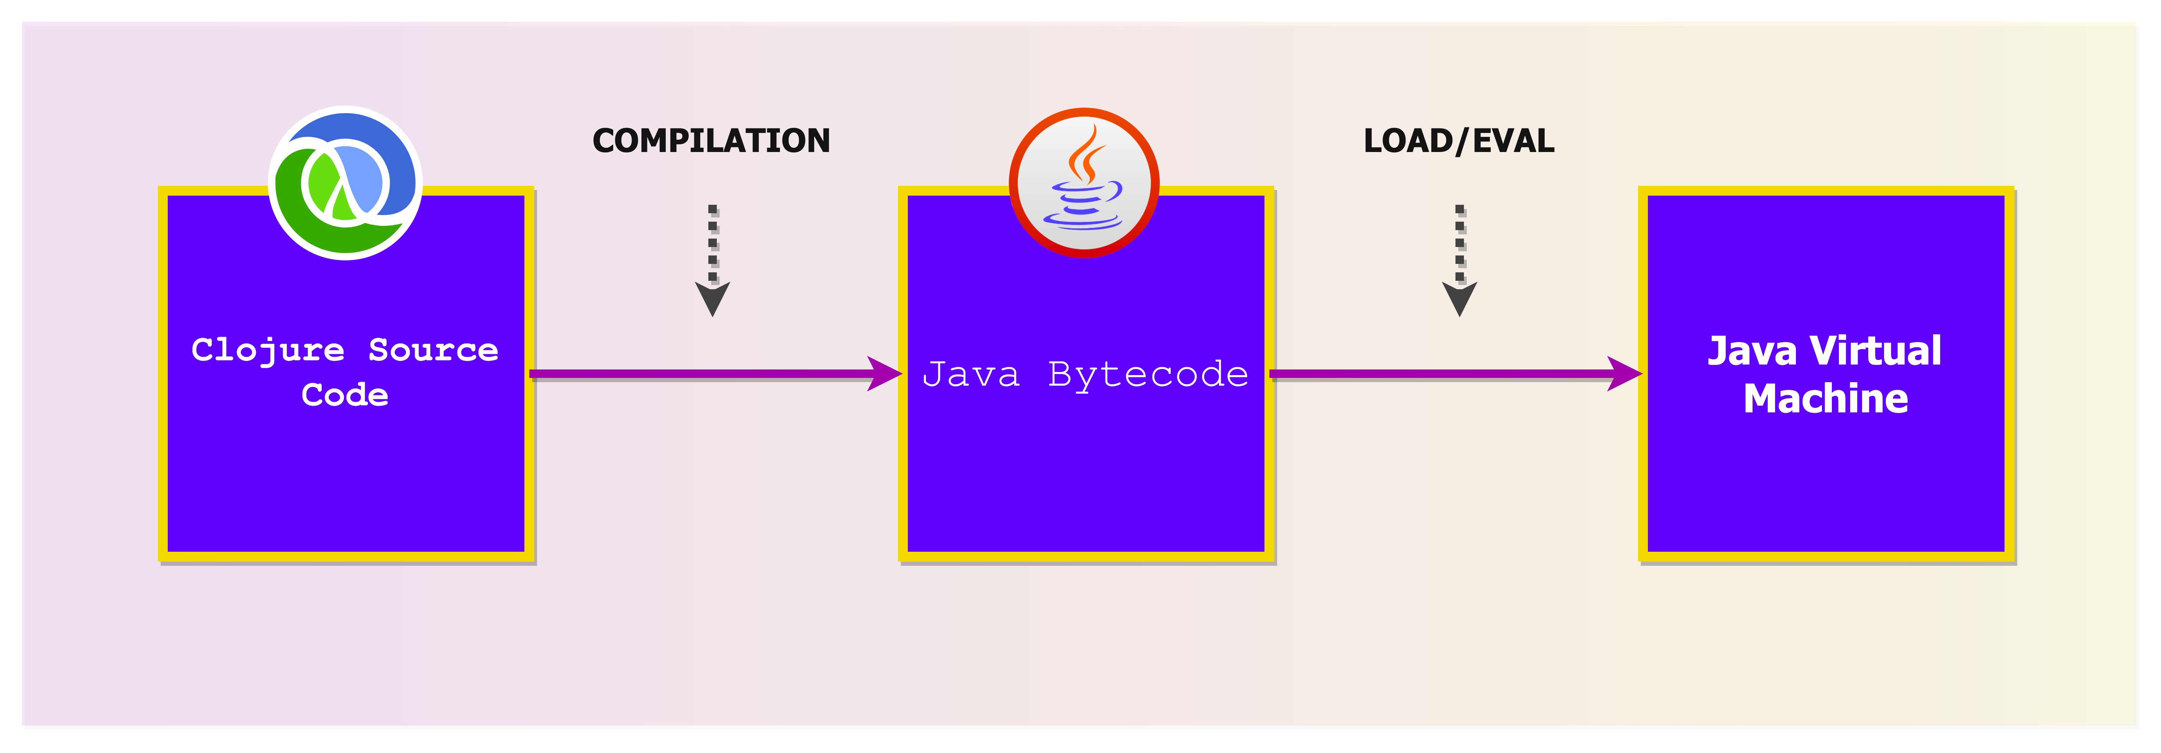
Recapitulação Clojure

Slide 7
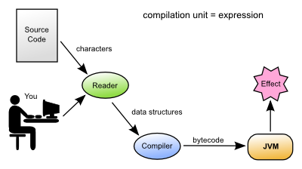
Recapitulação Clojure

Slide 8
Técnicas de programação em Clojure Aula 2 – 23/05/2023 @victorinacio
Funções
Refactoring
WebSockets

Slide 9
Funções
Definição
Closures
Destructuring
Argumentos Avançados
https://clojuredocs.org/clojure.core/defn

Slide 10
Refactoring

Slide 11
WebSockets

Slide 12
Funções
Definição
Closures
Destructuring
Argumentos Avançados
https://clojuredocs.org/clojure.core/defn

Slide 13
Técnicas de programação em Clojure Aula 3 – 31/05/2023 @victorinacio
Imutabilidade
Atoms
Async HTTP

Slide 14
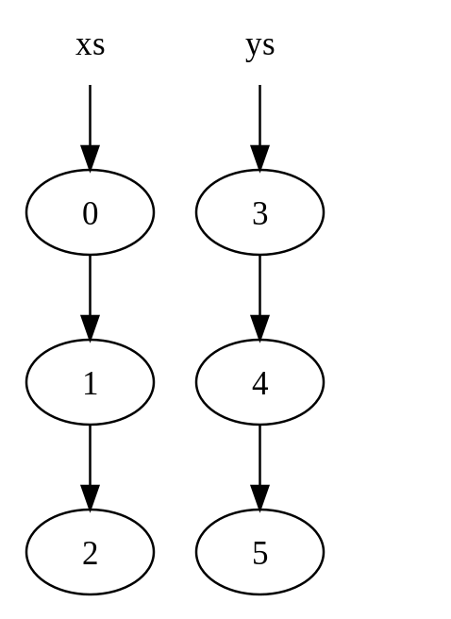
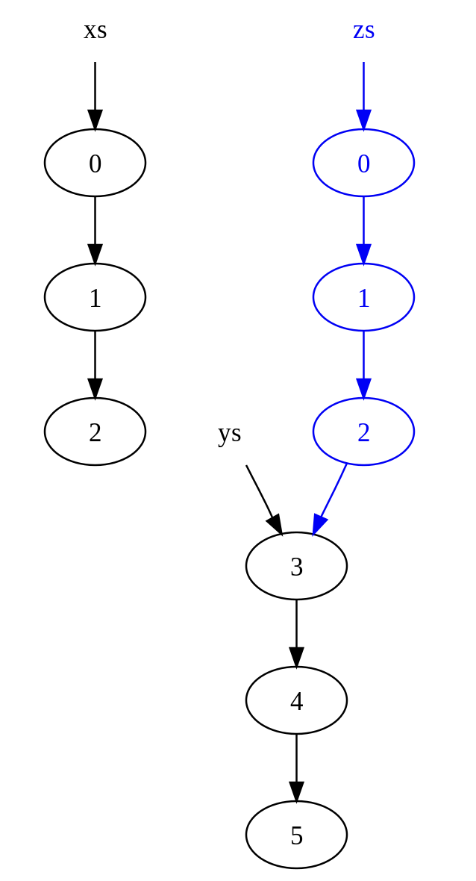
(def xs [0, 1, 2])
(def ys [3, 4, 5])
(def zs (concat xs ys))

Slide 15
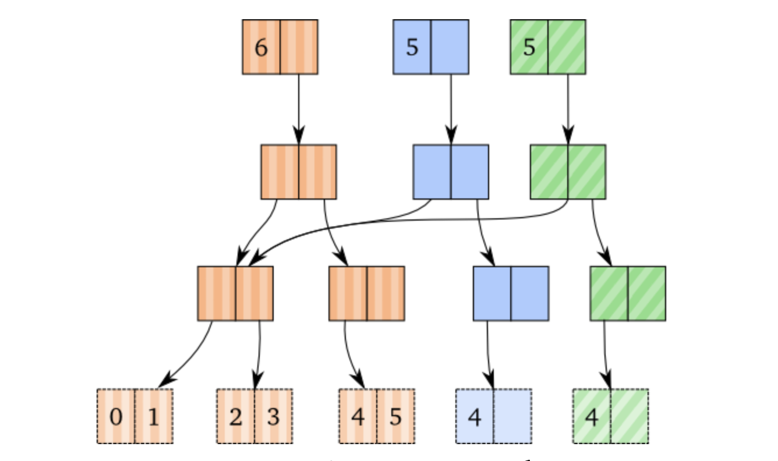
(def brown [0 1 2 3 4 5])
(def blue (pop brown))
(def green (pop brown))

Slide 16
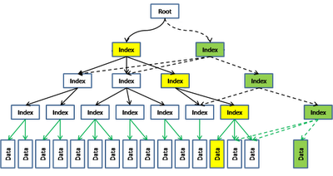
Imutabilidade

Slide 17
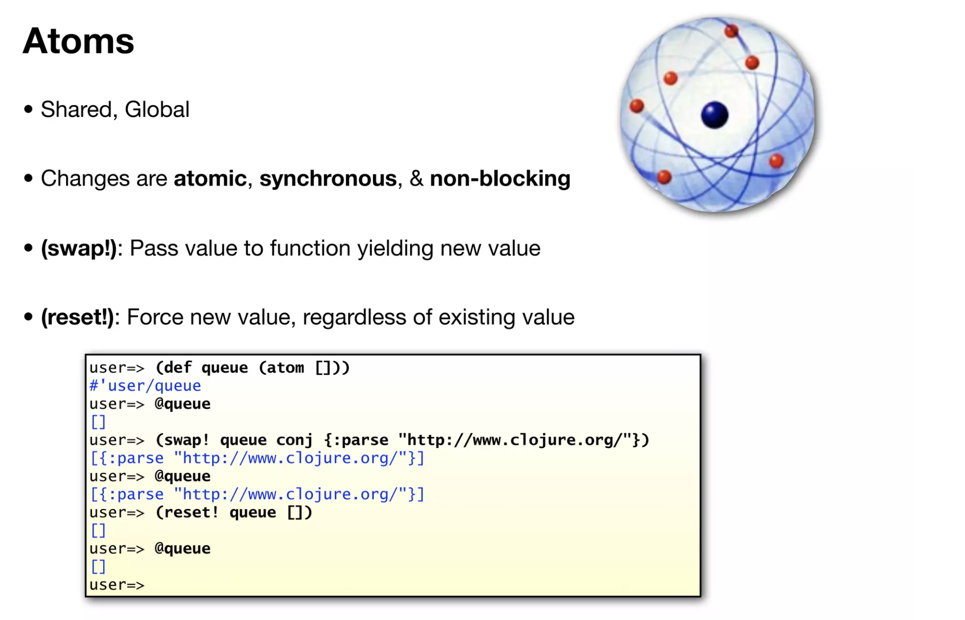
Atoms
Notes:
(def atomo (atom "valor")) (let [atomo (atom "valor")] atomo) (let [atomo (atom "valor")] (deref atomo)) ;; => "valor" (let [atomo (atom "valor")] @atomo) ;; => "valor" (let [atomo (atom "atomo")] (swap! atomo str "!") @atomo) (let [atomo (atom "atomo")] (reset! atomo "nova string")) (def atom-n (atom 0)) (reset-vals! atom-n 999) (swap-vals! atom-n inc) (def atomo (atom "atomo")) ;; => #'user/atomo (set-validator! atomo #(or (string? %) (vector? %))) ;; => nil (swap! atomo str "!") ;; => "atomo!" (swap! atomo clojure.string/split #"o")

Slide 18
Links
https://en.wikipedia.org/wiki/Persistent_data_structure
https://augustl.com/blog/2019/you_have_to_know_about_persistent_data_structures/
https://clojure.org/reference/data_structures
https://orgpad.com/o/BSZ05PGN1PMbIjmwIT3Vhs?s=clojure-tutorial&token=CJlRL7peFImINGAtZ9WscU
https://www.juxt.pro/blog/clojure-ds/
https://augustl.com/blog/2019/you_have_to_know_about_persistent_data_structures/

Slide 19
Exercicios
Exercício 1 - Construir um relógio que imprime human readable.
Exercício 2 - Construir um relógio que permite tic em segundos ou milissegundos.
Exercício 3 - Construir um relógio que permite tic’s configuráveis.
Notes:
(def atomo (atom "valor")) (let [atomo (atom "valor")] atomo) (let [atomo (atom "valor")] (deref atomo)) ;; => "valor" (let [atomo (atom "valor")] @atomo) ;; => "valor" (let [atomo (atom "atomo")] (swap! atomo str "!") @atomo) (let [atomo (atom "atomo")] (reset! atomo "nova string")) (def atom-n (atom 0)) (reset-vals! atom-n 999) (swap-vals! atom-n inc) (def atomo (atom "atomo")) ;; => #'user/atomo (set-validator! atomo #(or (string? %) (vector? %))) ;; => nil (swap! atomo str "!") ;; => "atomo!" (swap! atomo clojure.string/split #"o")

Slide 20
Pré-projeto
Sistema de registro de aulas Real Time

Slide 21
Técnicas de programação em Clojure Aula 4 – 04/06/2023 @victorinacio
Schema
Modelagem
Validação Request / Response

Slide 22
Exercicios
- Criar um Record com seu respectivo Schema para as entidades:
Turma
Aluno
Professor
Presenca
- Criar um Protocol para Registrar Presenca recebendo o id do aluno, id da turma e data
OBS: Para todos os schemas iniciar com o minimo de atributos e compor posteriormente

Slide 23
Técnicas de programação em Clojure Aula 5 – 07/06/2023 @victorinacio
Concurrency
Futures
Promisses

Slide 24
Exercicios
Usando a fn memoize2 construir uma versão da fn que calcula o produto de x e y.
Utilizando future, promisses e deliver constuir uma função que imprime o tempo inicial e final de executar uma tarefa.

Slide 25
Técnicas de programação em Clojure Aula 6 – 12/06/2023 @victorinacio
Lazy
Seq
Loop
Recur

Slide 26
Exercicios
Gerar um map com chaves aleatorias e como valores um range dos numeros -256 até 2048 com step de 64.
Definir uma função que gera uma seq lazy com os multiplos de um determinado numero positivo excluindo o proprio numero da saida. Executar a função para os
Gerar a sequencia de fibonacci de forma ‘stack-overflow safe’ porem permitindo escolher o valor inicial e final da sequencia.

Slide 27
Técnicas de programação em Clojure Aula 7 – 15/06/2023 @victorinacio
Destructuring
Map
Reduce

Slide 28
Técnicas de programação em Clojure Aula 8 – 19/06/2023 @victorinacio
Google Map Reduce
Middlewares / Interceptors
Exercicios

Slide 29
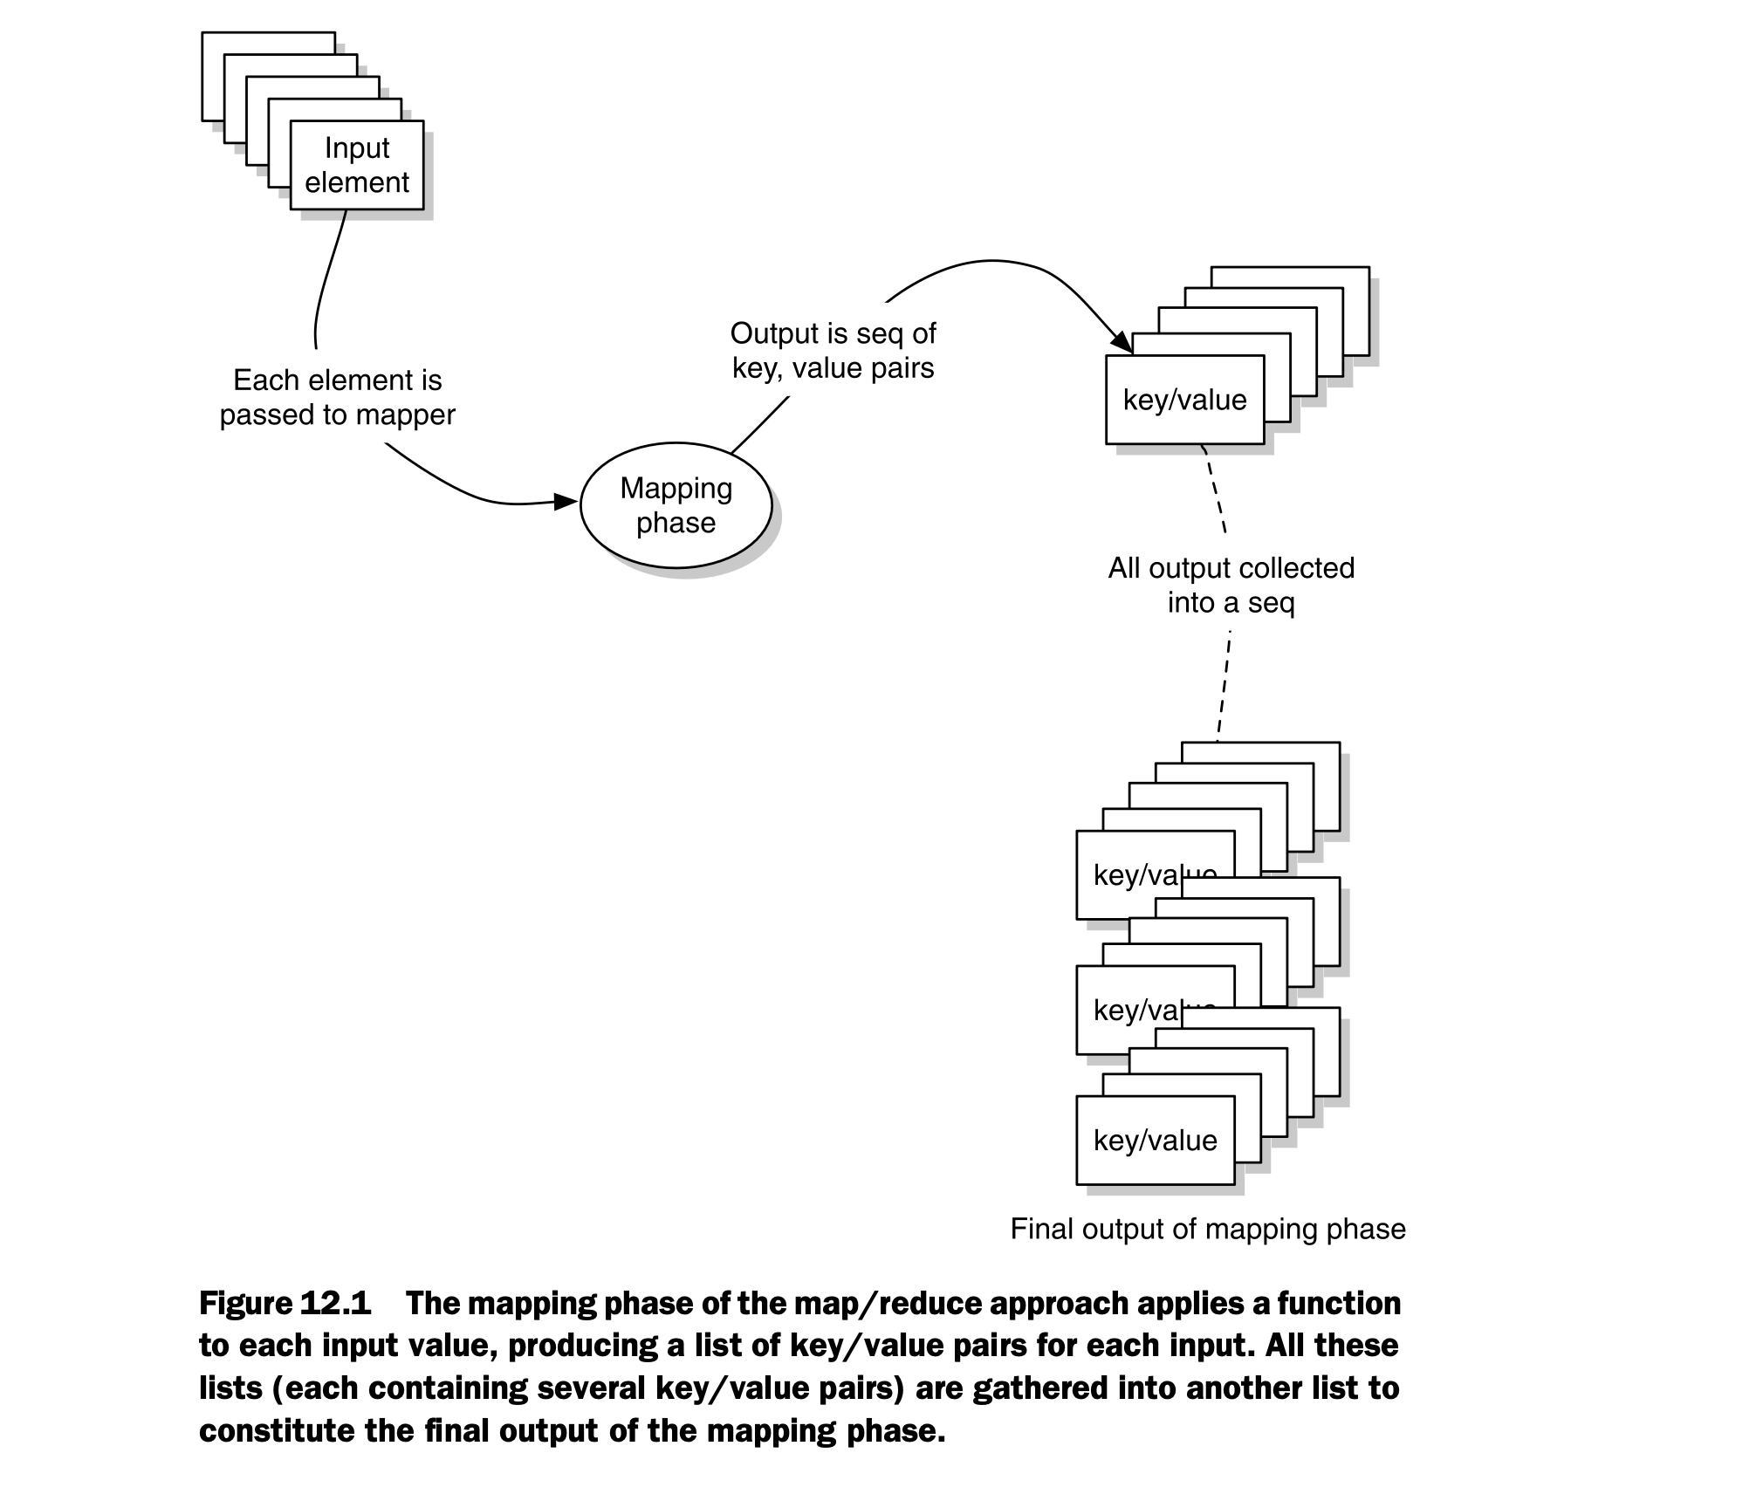
Map phase

Slide 30
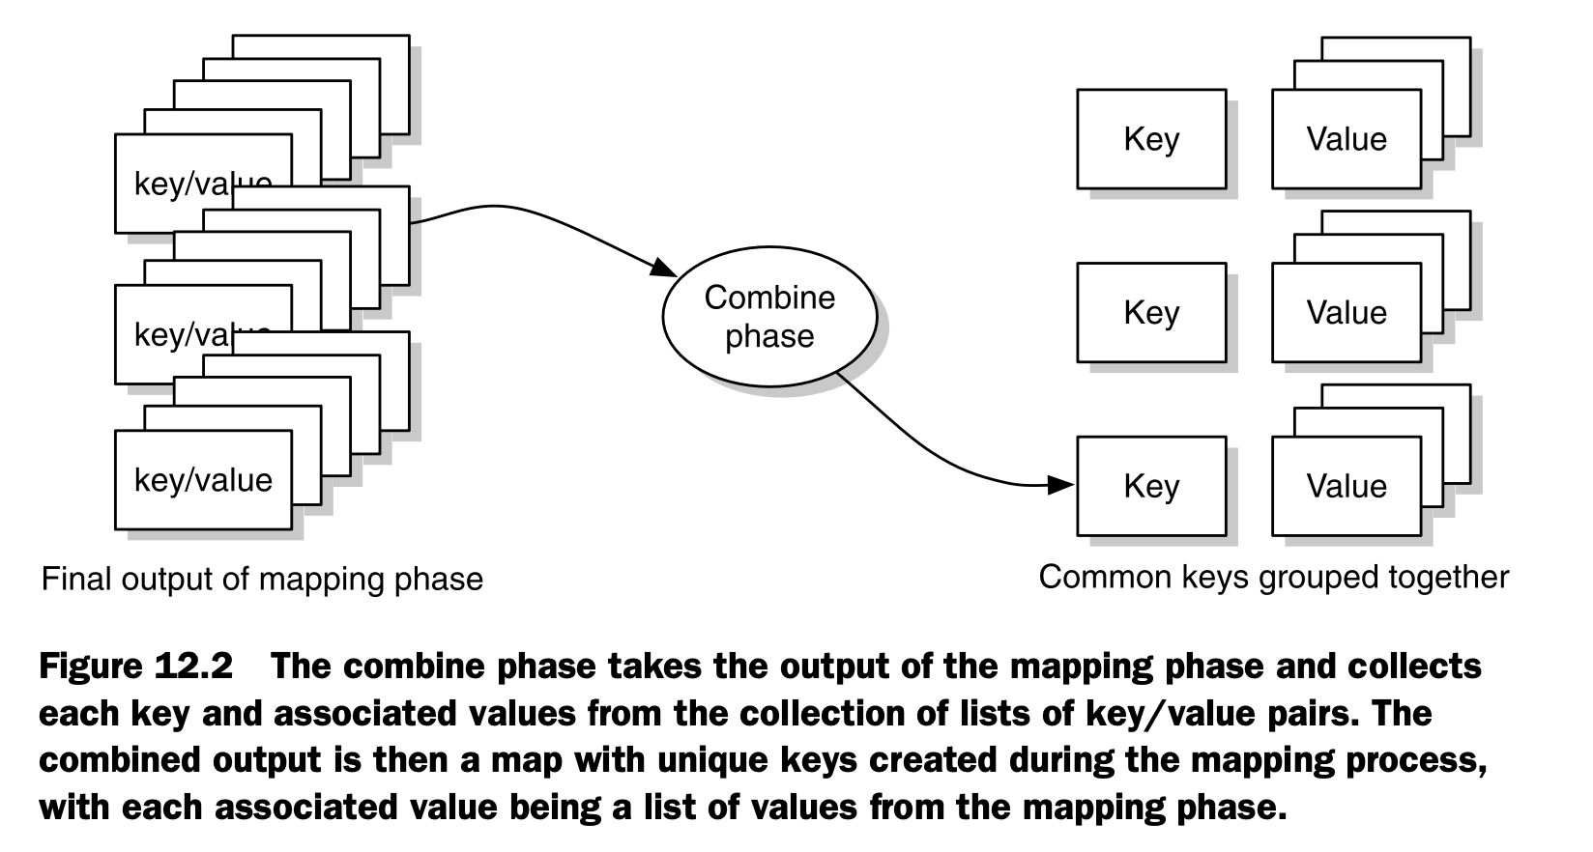
Combine

Slide 31
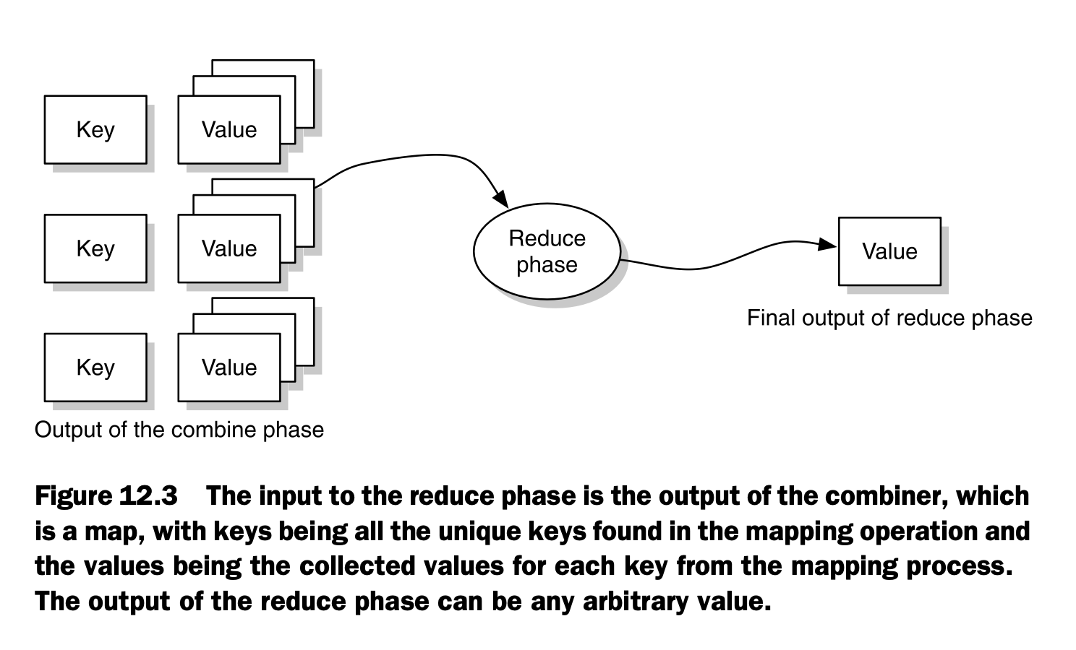
Reduce

Slide 32
Exercicios
Adicione na funcionalidade de contagem de palavras um filtro parametrizavel para ignorara determinados caracteres.
Aplique no arquivo canto-chars.txt
(def replace-map {\( "" \) ""}) (clojure.string/escape "(a) (b) (c)" replace-map)
=> "a b c"
Gere uma sequencia de numeros de 0 a 100 e retorne um mapa com o numero n gerado como chave e como valor o retorno do body do endpoint /par-ou-impar

